Slide 1
Услови заштите ознаке жигом
Предавања 19.03.2020.

Slide 2
Да би одређена ознака била заштићена жигом, морају бити испуњени одређени, законом
прописани услови. Ти услови морају бити испуњени у тренутку уписа жига у Регистар
жигова (чл. 30, ст. 2 Закона о жиговима). Основна подела услова за заштиту ознаке жигом је
на апсолутне и релативне услове.
Апсолутни услови
Неиспуњење ових услова представља апсолутну (неотклоњиву) препреку заштити.
То су следећи услови:
1.1. Дистинктивност ознаке
Под дистинктивношћу се подразумева начелна подобност ознаке да буде у функцији
означавања робе у промету, тј. да служи индивидуализацији и разликовању робе једног
субјекта од исте или сличне робе другог субјекта. Услов дистинктивности најчешће не
испуњава:
1.1.1. Знак који по свом укупном изгледу није подобан за разликовање робе, односно услуга
у промету; – Такве ознаке учесници у промету не могу да перципирају тј. прихвате као
средство за идентификацију и разликовање робе или услуга. Пример за ове ознаке је:
389ARW23YXI109;
“Наши производи су најјефтинији”

Slide 3


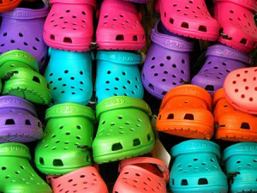

Slide 4
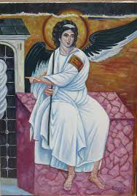
1.1.2. Ознака не сме бити противна јавном поретку или прихваћеним моралним
принципима
На пример: не може се заштитити ознака
за тоалет папир

Slide 5
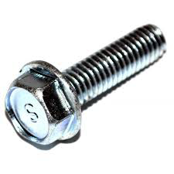
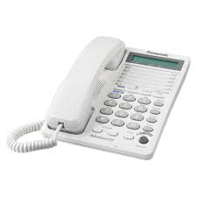
1.1.3. Не може се заштитити знак који се састоји искључиво од облика или другог
обележја одређеног природом робе или облика или другог обележја робе неопходног за
добијање одређеног техничког резултата или од облика или другог обележја који
даје битну вредност роби

Slide 6
1.1.4.Не може се заштитити знак који се састоји искључиво од ознака или података који
у промету могу служити за означавање врсте, квалитета,
количине, намене, вредности, географског порекла, времена
производње робе или пружања услуга, или других карактеристика робе, односно услуга.
На пример:
“ULTRACLEAN” за производе из класе 3 и 5 НК
“ELECTRONICA” за производе из класе 7, 8, 9, 11, 21, 37 НК
“SWEET” за производе из класе 29, 30, 31, 32, 33 НК
“БЕОГРАДСКИ ОГЛАСИ” за производе из класе 16, 35 НК

Slide 7
1.1.5. не може се заштитити знак који се састоји искључиво од ознака или података који
у промету могу служити за означавање врсте, квалитета, количине,
намене, вредности, географског порекла, времена производње робе или пружања услуга,
или других карактеристика робе, односно услуга
На пример:
“MUČENICA” за робу из класе 33 НК
“FIRST MINUTE” за робу из класе 39, 43 НК
“LAST MINUTE” за робу из класе 39, 43 НК

Slide 8
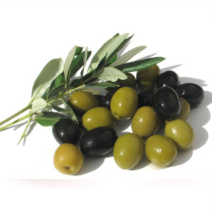
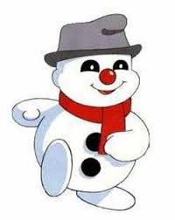
1.1.6. Не може се заштитити знак који својим изгледом или садржајем може да доведе у
заблуду учеснике у промету у погледу нпр. врсте, квалитета или географског порекла робе
или других својстава робе, односно услуга
Ознака Ознака
не може да се заштити за моторно уље Не може да се заштити
за обућу која није отпорна на воду

Slide 9

1.1.7. Не може се заштитити знак који садржи званичне знакове или пунцеве за
контролу или гаранцију квалитета или их подражава, осим по писаном одобрењу
надлежног органа
На пример:
ISO 14001

Slide 10
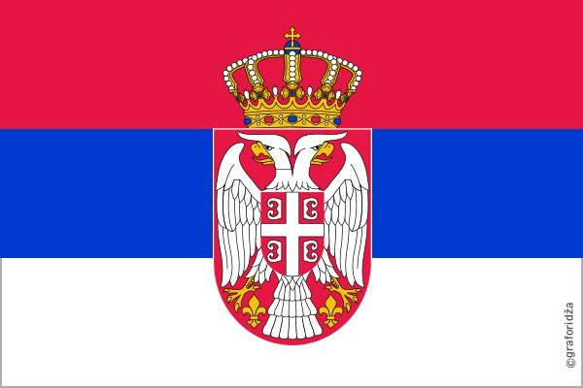
1.1.8.Не може се заштитити знак који садржи или подражава назив, скраћеницу назива,
државни грб, заставу или други службени знак Републике Србије, осим уз одобрење
надлежног органа
На пример:

Slide 11


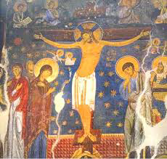
1.1.9. Не може се заштитити знак који представља или подражава национални или
религијски симбол
На пример:

Slide 12
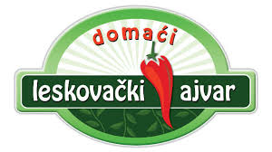
1.1.10. Не може се заштитити знак који који садржи или се састоји из ознаке географског
порекла која важи на територији Републике Србије и који се односи на исту врсту робе
или услуга
На пример:
Не може се заштитити ознака
за ајвар који се производи у Тополи.

Slide 13
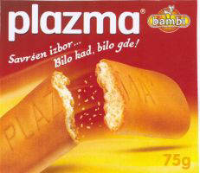
2. Релативни услови
Неиспуњење ових услова представља релативну (отклоњиву) препреку заштитити
Жигом се не може заштитити знак:
2.1. који је истоветан раније заштићеном знаку за исту врсту робе, односно услуга;

Slide 14

2.2. који је истоветан раније заштићеном знаку другог лица за сличну врсту робе,
односно услуга или сличан раније заштићеном знаку другог лица за истоветну или
сличну врсту робе,односно услуга ако постоји вероватноћада због те истоветности,
односно сличности настане забуна у релевантном делу јавности, која обухвата
и вероватноћу довођења у везу тог знака са раније заштићеним знаком.
Не може се заштитити знак
за хигијенске улошке.

Slide 15
2.3. који је истоветан или сличан, за исту или сличну врсту робе, односно услуга знаку
Другог лица који је познат у Републици Србији у смислу члана 6бис Париске конвенције
о заштити индустријске својине (општепознати знак).
2.4. који је, без обзира на робу, односно услуге на које се односи, истоветан или
сличан раније заштићеном знаку другог лица, који је код учесника
у промету у Републици Србији несумњиво познат као знак високе репутације (чувени жиг),
ако би се коришћењем таквог знака нелојално извлачила корист из
стечене репутације чувеног жига или би се штетило његовом дистинктивном
карактеру, односно репутацији.
На пример:
Не може се заштитити знак
за производе из класе 3, 5 НК

Slide 16

Не може се заштитити ознака
за кишобране, аутомобиле, бицикл..

Slide 17
2.5. Који својим изгледом или садржајем повређује ауторско право или друга права
индустријске својине
На пример: не може се заштитити ознака “Ана Карењина” за било коју врсту производа
2.6.
- Знак који садржи лик или лично име лица може се заштитити само
по писменој сагласности тог лица.
- Знак који садржи лик или лично име умрлог лица може се заштитити
само по писменој сагласности родитеља, супружника и деце умрлог.
- Знак који садржи лик или лично име историјске или друге умрле знамените
личности може се заштитити уз дозволу надлежног органа и
писмену сагласност супружника и сродника до трећег степена сродства.

Slide 18
ТЕМА ЗА РАЗГОВОР
Софтверска компанија “Microsoft” регистровала је ознаку “SkyDrive” у неколико држава,
међу којима је и Велика Британија, с намером да је користи за обележавање својих услуга
складиштења података у “облаку” (енгл. cloud computing). Британска медијска кућа,
“Bi Sky Bi”, власник неколико телевизијских канала, међу којима су Sky One, Sky News,
Sky Sports поднела је тужбу због повреде жига.
Примените начело специјалности у овом случају. Да ли су ознаке сличне? Да ли су
категорије робе или услуга за чије обележавање се спорне ознаке користе – исте или
сличне? Има ли опасности од изазивања забуне код потрошача?

